Slide 1

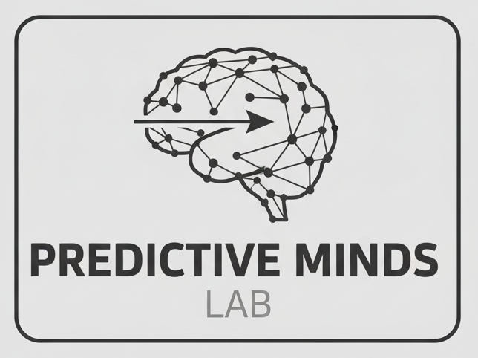
Predictive Minds Lab | 2025
ПРОГНОЗУВАННЯ
ВІДТОКУ
КЛІЄНТІВ
Для телекомунікаційної компанії
ДАТА ПОЧАТКУ:
ДАТА ЗАКІНЧЕННЯ:
23/10/2023
23/10/2023

Slide 2

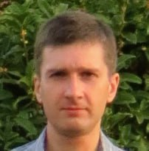

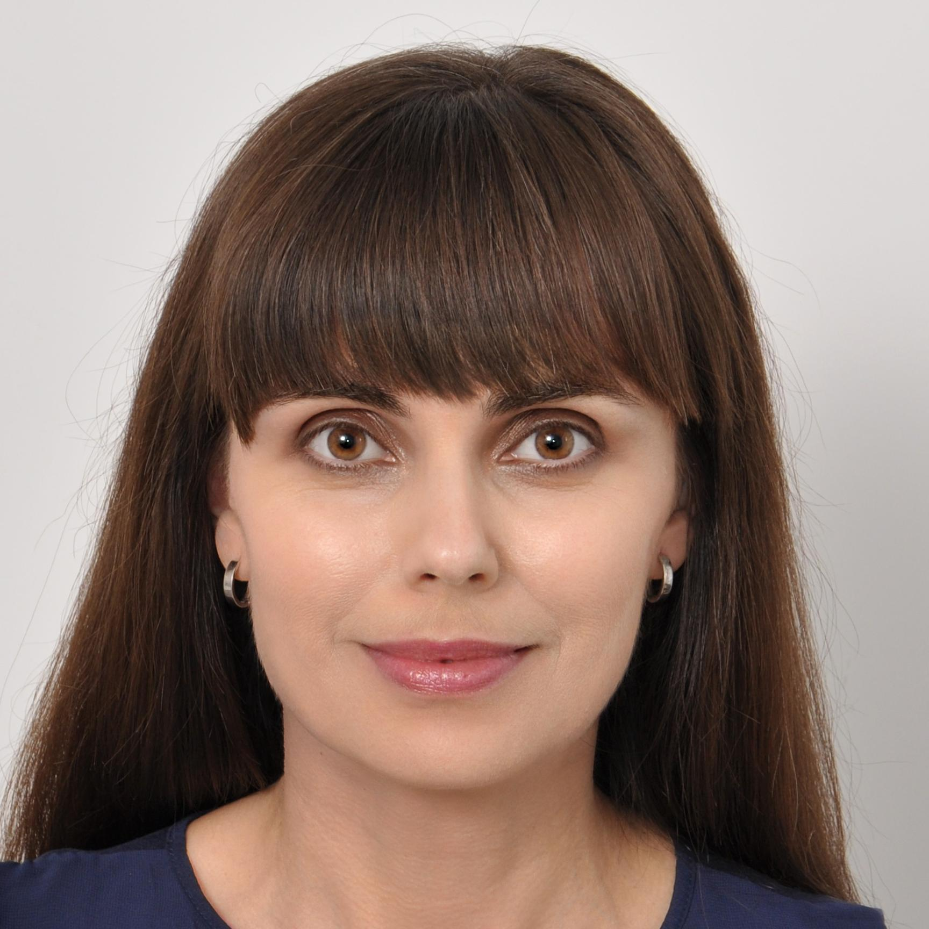
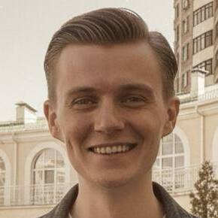


СКЛАД КОМАНДИ
Віталій Субботін
Наталія Калашнікова
Андрій Деренговський
Володимир Вакула
Михайло Обухов
Team Lead
Scrum Master
Data Analyst (EDA)
Feature Engineer
ML Engineer

Slide 3



Мета проєкту
Розробити модель машинного навчання для прогнозування ймовірності відтоку клієнтів телекомунікаційної компанії
на основі історичних даних.

Slide 4

Ключовий Стейкхолдер:
Керівник відділу утримання клієнтів
Персона: Оксана Григорівна
Роль та Відповідальність: Стратегічне управління рівнем відтоку (Churn Rate) та максимізація Пожиттєвої Цінності Клієнта (CLV).
Характеристики Особистості
Аналітична Проактивність: Висока здатність до критичного мислення; шукає закономірності та причини у даних, а не лише констатує наслідки.
Орієнтація на Результат: Фокус на метриках прибутковості; вимагає, щоб кожна ініціатива мала прямий вимірюваний вплив на CLV та зниження Churn Rate.
Рішучість: Здатна швидко мобілізувати ресурси (маркетинг, технічна підтримка) для цільового втручання на основі достовірних прогнозів.

Slide 5


Ключовий Виклик
Основні цілі та завдання проєкту
Проблема # 1
Потреба # 2
Прийняття рішень про утримання клієнтів на основі дескриптивної аналітики (статистичні зрізи даних) та застосування загальних, неефективних програм лояльності, оскільки поточні дані не дають прогнозу.
Необхідність у інтерактивному, високоточному інструменті для ідентифікації клієнтів з високим ризиком відтоку, що використовує багатофакторний аналіз історичних даних.

Slide 6



Цінність Прогностичної Моделі
Проєкт "Прогнозування відтоку клієнтів" трансформує роботу Оксани Григорівни, забезпечуючи:
Точне Фокусування Ресурсів: Ідентифікація цільового сегмента клієнтів з критичною ймовірністю відтоку (75%+).
Персоналізація Втручання: Можливість створення ультра-цільових пропозицій на основі вагових факторів моделі.
Операційна Надійність: Використання контейнеризації (Docker) для забезпечення стабільності та відтворюваності моделі у робочому середовищі.
Результат: Перехід від реактивного "гасіння пожеж" до стратегічного, високоприбуткового управління лояльністю клієнтів.

Slide 7


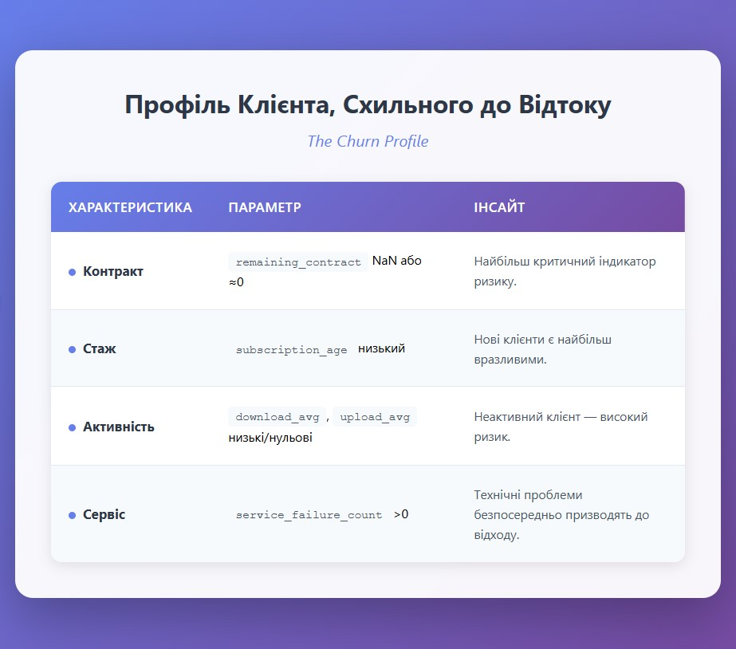
Модель дозволяє створити профіль користувача, схильного до відтоку.

Slide 8


Технологічний Стек Проєкту
Фундамент Даних # (Data Core)
Python (3.x): Базова мова розробки.
pandas / numpy: Ефективна підготовка та маніпуляція великими телеком-даними.
Прогностичне Моделювання # (Predictive Modeling)
XGBoost / LightGBM: Провідні алгоритми Градієнтного Бустингу.
scikit-learn: Валідація, оцінка та серіалізація моделі (joblib).
Доставка та Інтерфейс # (Delivery)
XStreamlit: Розробка інтерактивного Dashboard для відображення прогнозів замовникам (Оксана Г.).
Docker: Контейнеризація для забезпечення відтворюваності та безвідмовного деплойменту.

Slide 9


Дякуємо за увагу!
КОНТАКТИ
Githab
https://github.com/vitalyasub/telecom-churn-ds-project
Phone

